Slide 1
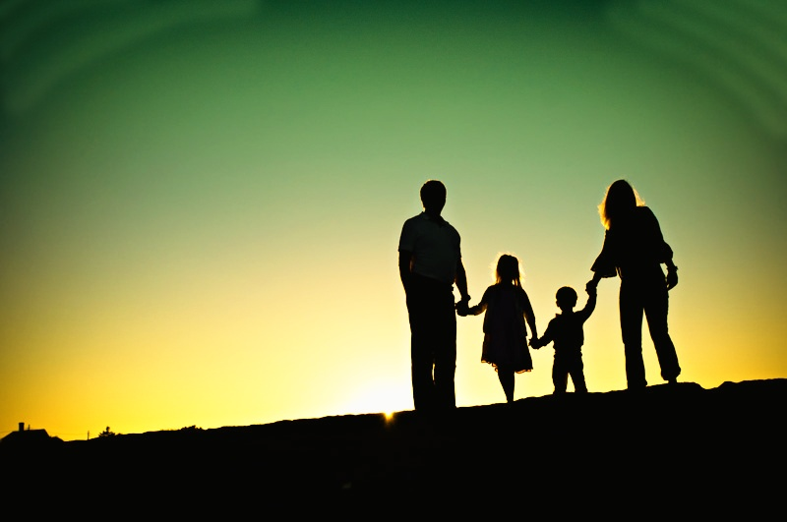
Selamat
Datang
DI JEMAAT SINAR SION RARANON

Slide 2
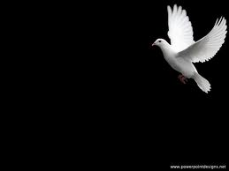
PETUNJUK MEMASUKI IBADAH
BERUSAHALAH HADIR DI GEREJA SEBELUM IBADAH DIMULAI
JIKA TERLAMBAT, MASUKLAH PERLAHAN LAHAN.
APABILA SUDAH DIDALAM GEREJA PERHATIKANLAH KETEDUHAN SAMBIL MELENGKAPKAN DIRI DENGAN DOA
JEMAAT DAPAT MENINGGALKAN TEMPAT IBADAH SESUDAH KHADIM TURUN DARI MIMBAR DAN DOA SYUKUR
TERIMA KASIH UNTUK TIDAK MENGAKTIFKAN HP DIDALAM GEREJA

Slide 3
TATA IBADAH HARI MINGGU BENTUK II
GMIM “SINAR SION” RARANON
Pemimpin Ibadah
Pnt.S.Porayow-Lumempow
Minggu,14 April 2013
Ibadah Minggu 14 April 2013 Jemaat Sinar Sion Raranon

Slide 4
KEMULIAAN BAGI ALLAH
Pujilah Tuhan, marilah berjalan ke rumahNya
Pujilah Tuhan angkatlah tanganMu kepadaNya
Kiranya khalik dunia memberkati umatNya
Yang datang berbakti dan melayani Dia
Marilah kita memuliakan Allah kita dengan menyanyi
“Kuada Sebagaimana Kuada”
Ibadah Minggu 14 April 2013 Jemaat Sinar Sion Raranon

Slide 5
Kuada Sebagaimana Kuada
KU ADA SEBAGAIMANA KU ADA BERDIRI MENGHADAP TAHTA-MU BAPA SEMUA KAR'NA ANUG'RAH-MU YANG T'LAH S'LAMATKANKU
KU HIDUP DALAM S'GALA KELIMPAHAN KU LAYAK UNTUK MELAYANI TUHAN SEMUA KAR'NA ANUG'RAH-MU TERCURAH BAGIKU
REFF : BESAR ANUG'RAH-MU BERLIMPAH KASIH-MU SEMAKIN HARI, S'MAKIN BERTAMBAH BESAR ANUG'RAH-MU

Slide 6
Panggilan untuk Berdoa
P : Jemaat yang dikasihi TUHAN,
marilah kita menyembah TUHAN yang menjadikan kita.
J : Sebab Dialah Allah kita, dan kitalah umat gembalaan-Nya dan kawanan domba tuntunan tangan-Nya. (Mzm 95:6,7a)
Jemaat berdiri

Slide 7
Doa Penyembahan
P : Marilah kita berdoa:
Datanglah kepada kami ya Allah seperti kami datang kepadaMu
J : Engkaulah bagi kami tempat perlindungan dan kekuatan untuk selama lamanya
P: ……
Jemaat berdiri

Slide 8
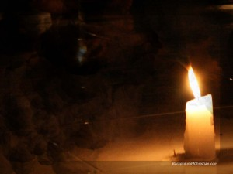
Pengakuan Dosa
P : Dosaku kuberitahukan kepada Allah dan kesalahanku tidaklah kusembunyikan,
J : Aku berkata: “Aku akan mengaku kepada TUHAN pelanggaran-pelanggaranku, dan Engkau mengampuni kesalahan karena dosaku”.(Mzm 32:5)
Jemaat duduk

Slide 9
Pengakuan Dosa
P : Marilah kita mengaku dosa kita: “Allah Yang Mahakuasa, yang dengan sukarela memberi pengampunan kepada setiap orang yang menyesali dosanya dan berpaling kepada-Mu

Slide 10
Pengakuan Dosa
Sekarang ini genapkanlah kiranya janji anugerah-Mu yang menyelamatkan itu ke dalam hati tiap-tiap orang yang menyesali dosanya; hapuskanlah semua dosa kami dan bersihkanlah hati nurani kami oleh pengorbanan Kristus, TUHAN kami; dan peliharalah kami selalu dalam damai sejahtera dan kegembiraan hidup yang suci,

Slide 11
Pengakuan Dosa
supaya untuk selama-lamanya kami boleh mengasihi Dikau dan mengabdi kepada-Mu; dalam nama Allah Bapa, Anak dan Roh Kudus”. Amin J : Menyanyi
“Selidiklah Akan Daku Ya Allah”

Slide 12
Selidiklah Akan Daku Ya Allah
Selidiklah akan daku ya Allah ketahuilah akan hatiku ujilah akan daku dan ketahuilah akan segala kepikiranku

Slide 13
Janji Anugerah Allah
P: Membaca
Yohanes 3:16 P+J : Menyanyi
“Kuyakin Saat Kau Berfirman”

Slide 14
Kuyakin Saat Kau Berfirman
KU YAKIN SAAT KAU BERFIRMAN
KU MENANG SAAT KAU BERTINDAK
HIDUPKU HANYA DITENTUKAN
OLEH PERKATAANMU
KU AMAN KARENA KAU MENJAGA
KU KUAT KARENA KAU MENOPANG
HIDUPKU HANYA DITENTUKAN
OLEH KUASAMU

Slide 15
Kuyakin Saat Kau Berfirman
BAGI TUHAN TAK ADA YANG MUSTAHIL
BAGI TUHAN TAK ADA YANG TAK MUNGKIN
MUJIZATNYA DISEDIAKAN BAGIKU KUDIANGKAT DAN DIPULIHKANNYA

Slide 16
Puji-Pujian
P : Sekarang ini muliakanlah Tuhan,Allah kita. J : Dan pujilah namaNya yang tinggi luhur
P: Bersyukurlah kepada Tuhan,sebab Ia baik J: Bahwasanya untuk selama lamanya kasih setiaNya
Jemaat berdiri

Slide 17
Puji-Pujian
P: Haleluya! Pujilah nama TUHAN,
J: pujilah, hai hamba-hamba TUHAN,
P: hai orang-orang yang datang
melayani di rumah TUHAN,
J: di pelataran rumah Allah kita!
P: Pujilah TUHAN, sebab TUHAN itu baik
J : bermazmurlah bagi nama-Nya, sebab
nama itu indah!
Ibadah Minggu 14 April 2013 Jemaat Sinar Sion Raranon

Slide 18
Puji-Pujian
P : Sebab TUHAN telah memilih Yakub bagi-Nya, J : Israel menjadi milik kesayangan-Nya. P : Hai kaum Israel, pujilah TUHAN! J : Hai kaum Harun, pujilah TUHAN! P : Hai kaum Lewi, pujilah TUHAN!

Slide 19
Puji-Pujian
J : Hai orang-orang yang takut akan TUHAN, pujilah TUHAN! P+J : Terpujilah TUHAN dari Sion, Dia yang diam di Yerusalem!Haleluya! P+J : Menyanyi NKB NO.116
“Siapa Yang Berpegang”
Ibadah Minggu 14 April 2013 Jemaat Sinar Sion Raranon

Slide 20
Siapa Yang Berpegang
Siapa yang berpegang
Pada sabda Tuhan
dan setia mematuhinya, hidupnya mulia
dalam cah’ya baka
bersekutu dengan Tuhannya.

Slide 21
Siapa Yang Berpegang
Refrein Percayalah dan pegang sabdaNya: hidupmu dalam Yesus
sungguh bahagia

Slide 22
Pembacaan Alkitab
P: Marilah kita berdoa : Dengarkan Firman TUHAN :
TUHAN kiranya memberkati pembacaan Firman-Nya yang suci. Amin.
Keluaran 15:1-21
Kolose 3:16-17
Jemaat duduk

Slide 23
PUJI PUJIAN
Ibadah Minggu 14 April 2013 Jemaat Sinar Sion Raranon

Slide 24
Pengakuan Iman
P : TUHAN, tambahkanlah iman kami, J : Dan kebenaran-Mu akan memerdekakan kami.
Jemaat berdiri
Ibadah Minggu 14 April 2013 Jemaat Sinar Sion Raranon

Slide 25
Pengakuan Iman
Aku percaya kepada Allah Bapa, Yang Mahakuasa, Khalik langit dan bumi. Dan kepada Yesus Kristus, Anak-Nya yang Tunggal, TUHAN kita, yang dikandung daripada Roh Kudus, lahir dari anak dara Maria, yang menderita di bawah Pemerintahan Pontius Pilatus, disalibkan, mati dan dikuburkan,
Ibadah Minggu 14 April 2013 Jemaat Sinar Sion Raranon

Slide 26
Pengakuan Iman
turun dalam kerajaan maut, pada hari yang ketiga bangkit pula dari antara orang mati, naik ke surga, duduk di sebelah kanan Allah Bapa, Yang Mahakuasa dan akan datang dari sana untuk menghakimi orang yang hidup dan yang mati.
Ibadah Minggu 14 april 2013 Jemaat Sinar Sion Raranon

Slide 27
Pengakuan Iman
Aku percaya kepada Roh Kudus; Gereja yang kudus dan am; Persekutuan orang kudus; Pengampunan dosa; Kebangkitan daging; Dan hidup yang kekal. Amin.
Ibadah Minggu 14 april 2013 Jemaat Sinar Sion Raranon

Slide 28
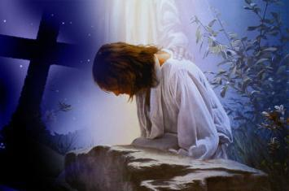
Jemaat duduk
Doa Umum
Ibadah Minggu
22 Januari 2012
Ibadah Minggu 14 April 2013 Jemaat Sinar Sion Raranon

Slide 29
Khotbah
Keluaran 15:1-21
Kolose 3:16-17
Khadim:
Pnt.S.Porajow-Lumempow
Ibadah Minggu 14 April 2013 Jemaat Sinar Sion Raranon

Slide 30
Yesus Aku Cinta Padamu
YESUS AKU CINTA PADAMU
HIDUPKU HANYA DALAM TANGANMU
KU SLALU BERDOA ,KU SLALU MEMINTA
ENGKAU MENJAWAB DOAKU
YESUS KUAGUNGKAN NAMAMU
KU PUJI KUSEMBAH KAU SELALU
DALAM KESUSAHAN DALAM KELIMPAHAN
YESUS SEGALANYA BAGIKU
BADAI DAN GELOMBANG MENERPA KAPALKU
YESUS ENGKAU JURUMUDIKU
KU TAKKAN TENGGELAM KU TAK AKAN GOYAH
YESUS PENOPANG HIDUPKU

Slide 31
Persembahan
Menyanyi:
Rindukah Engkau Mendapat Berkat Tuhan
NKB 100
Ibadah Minggu 14 April 2013 Jemaat Sinar Sion Raranon

Slide 32
Rindukah
Rindukah engkau mendapat berkat Tuhan yang penuh di seluruh hidupmu? Mintalah kepada Bapamu
yang janjiNya teguh: menyertai langkahmu.

Slide 33
Rindukah
Refrein Roh Kudus terus meluap di hatimu, kar’na Tuhan berpesan: “Bawalah bejanamu”. Roh Kudus terus meluap di hatimu, pun dengan kuasaNya

Slide 34
Rindukah
Bawalah bejanamu yang kosong pada Penebus, wahai kawan yang lesu. Dengan hati yang rendah tetap nantikan Roh Kudus, masuk dalam hatimu.

Slide 35
Rindukah
O anugerah ilahi pun mengalirlah terus, tak berubah kasihNya. Bejanamu ‘kan terisi oleh kuasa Roh Kudus; ya dan amin janjiNya.

Slide 36
Rindukah
Refrein Roh Kudus terus meluap di hatimu, kar’na Tuhan berpesan: “Bawalah bejanamu”. Roh Kudus terus meluap di hatimu, pun dengan kuasaNya

Slide 37
Jemaat duduk
Doa Persembahan
Ibadah Minggu
22 Januari 2012
Ibadah Minggu 14 April 2013 Jemaat Sinar Sion Raranon

Slide 38
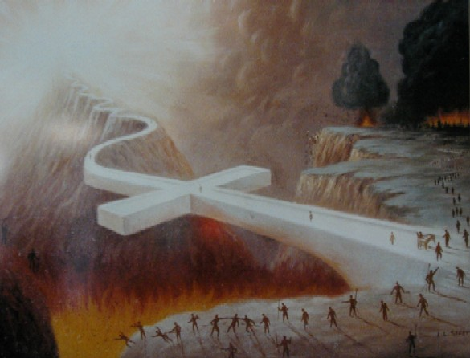
WARTA JEMAAT
Ibadah Minggu 14 April 2013 Jemaat Sinar Sion Raranon

Slide 39
NYANYIAN PENUTUP
“Bila Kurenungkan”
Ibadah Minggu 14 april 2013 Jemaat Sinar Sion Raranon

Slide 40
Bila Kurenungkan
Bila kurenungkan kasih Tuhan, yang t’lah menyelamatkan diriku Walau salib berat ditanggungNya, apa balasanku padaNya ? Sperti Kristus mengasihi daku ku mau mengasihiNya selalu Membawa t’rang Injil kes’lamatan, sampai Tuhan datang kembali

Slide 41
Bila Kurenungkan
Oh bukan pada harta yang fana, sukacita itu bertumpu tapi sungguh takkan percuma bila melayani Tuhanku

Slide 42
Berkat
P : Kasih Karunia TUHAN Yesus Kristus
dan kasih Allah
dan Persekutuan dengan Roh Kudus
menyertai saudara sekalian. 5 6 │ 5 6 │ 5 4 │ 3 . │▌ A – min. A – min. A - min.

Slide 43
SAAT TEDUH
Ibadah Minggu 14 April 2013 Jemaat Sinar Sion Raranon

Slide 44
Selamat
Hari Minggu
TUHAN
MEMBERKATI
GOD IS GOOD ALL THE TIME

